Slide 1
AI MOOD DIARY
독심술 하는 1조

Slide 2

목차
A table of Contents
#1,
프로젝트 배경
#2,
팀 구성 및 역할
#3,
수행절차 및 방법
#4,
수행결과 및 시연
#5,
느낀점

Slide 3

Part 1
프로젝트 배경

Slide 4
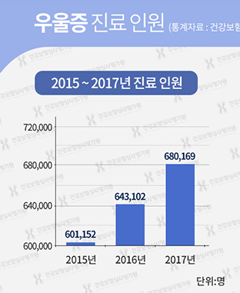
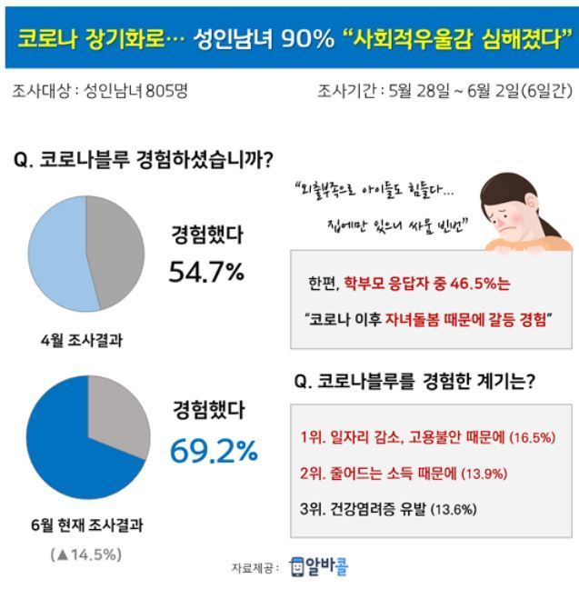
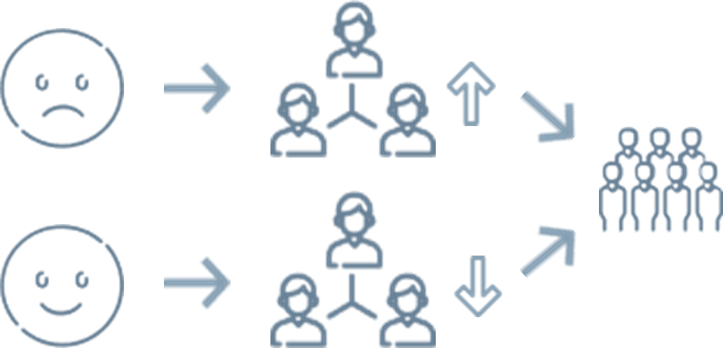
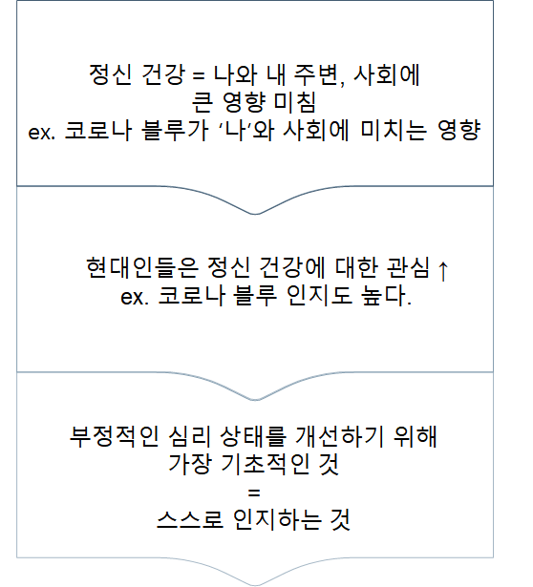

Part 1
프로젝트 배경_정신 건강의 중요성
정신건강 없는 건강은 없다
(No Health Without Mental Health)’
- 영국 보건의료제도NHS 표어
Notes:
[사진 3장 설명 흐름] - 애니메이션 적용된 상태입니다.
첫 번째 사진 : 정신 건강의 중요성, 나의 상태는 주변 사람들에게 영향을 끼치고, 나아가 사회까지도 영향을 끼친다.
한번 클릭하면, 첫 번째 사진 사라지고, 두 번째 사진 나옴
2. 두 번째 사진 : 다행히 현대인들은 점점 정신건강에 주목하고
있고, 대표적인 예로 코로나
블루를 스스로 인지하는 사람들이 많다는 것을 들 수 있다.
한번 더 클릭하면, 두 번째 사진 사라지고, 세 번째 사진 나옴
3. 세번째 사진 : 부정적인 심리 상태를 개선하고 싶다면, 가장 먼저 해야 하는 것은 그것을 스스로
인지하는 것
⇒ 인지를 돕는 데에 AI 무드 다이어리가 활용될 수 있다.
출처 & 참고자료:
우울하게 하는 계기를 찾는 것이 중요 : :http://www.psychiatricnews.net/news/articleView.html?idxno=30115
코로나19 국민정신건강 실태조사: http://kstss.kr/?p=1370
코로나 블루가 정신건강에 미치는 악영향: https://post.naver.com/viewer/postView.nhn?volumeNo=30172861&memberNo=40708925&vType=VERTICAL
코로나 블루의 사회적 악영향 출처 : https://blog.naver.com/saraminapp/222190405491
취업 경쟁률 2배 출처: https://blog.naver.com/saraminapp/222200919343
기업 경영난 출처: https://blog.naver.com/saraminapp/222204941112

Slide 5
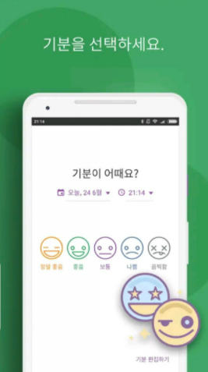
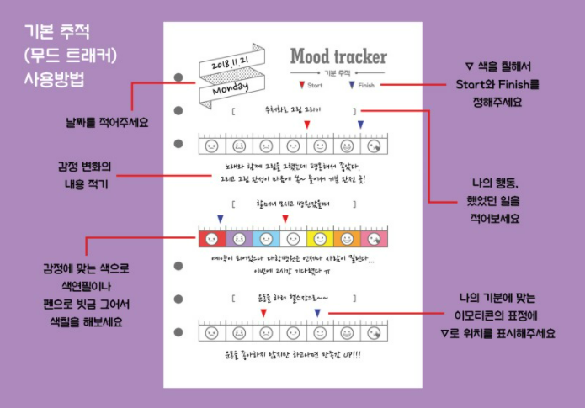
Part 1
프로젝트 배경_감정분석의 필요성
사용자만 선택하는 무드 다이어리
감정분석의 필요성
01. ‘나’에 대한 객관화와
‘나’를 표현하는 또 다른 지표
02. 심리 변화의 계기 고찰
03. 심리 개선 방향 제시
Notes:
말로 풀어내는 부분이 중요
기존 무드 다이어리에 대한 설명 : 사용자 스스로 체크

Slide 6
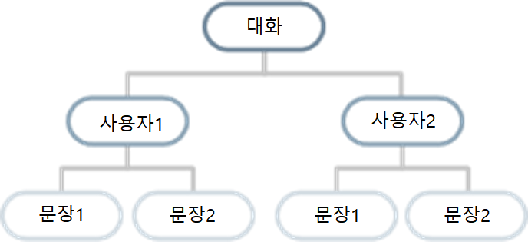
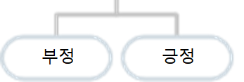
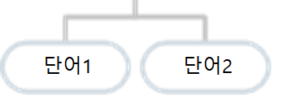





Part 1
프로젝트 배경_AI의 역할
AI도 함께 골라주는 무드 다이어리
역할: 사용자 스스로도 몰랐던 감정 상태를 파악해준다.
프로세스 : 사람들과 나눈 대화 속 사용자의 말을 단어 단위로 분석해 감정을 판단 → 문장 별 판단과 종합 판단을 결과로 출력
활용 분야 예상 : 의학, 엔터테인먼트 분야와의 융합
Notes:
[설명 흐름]
왼쪽 설명글
사용자의 감정 상태를 통해 정확한 인사이트를 도출하려면, 사용자가 스스로 인지하는 부분 +
스스로도 몰랐던 부분을 모두 알아야 한다고 판단. 기존의 무드 다이어리는 전자를
충족시키지만, AI를 통해 후자까지 충족시킬 수 있다.
오른쪽 위 프로세스 도식화 (애니메이션이 적용된 상태입니다.) 원본 이미지는 스토리보드에 올리겠습니다.
한번 클릭하면, (단어1, 단어2)가 (부정, 긍정)으로 대체 됨. → 단어 단위로 분석해서 문장별 감정을 알려준다는 설명
한번 더 클릭하면, (단어1,단어2)가 사라지고
문장1 밑의 (부정, 긍정)이 사라지고
(문장1, 문장2)가 (부정, 긍정)으로 대체 됨 → 종합 판단에 대한 설명
오른쪽 아래 예상 활용 분야 도식화 : 엔터테인먼트, 의학
활용 예상 프로세스 (부정감정 → 추천 → 반복적이면 알림 서비스 → 병원 추천)

Slide 7

Part 2
팀 구성 및 역할

Slide 8

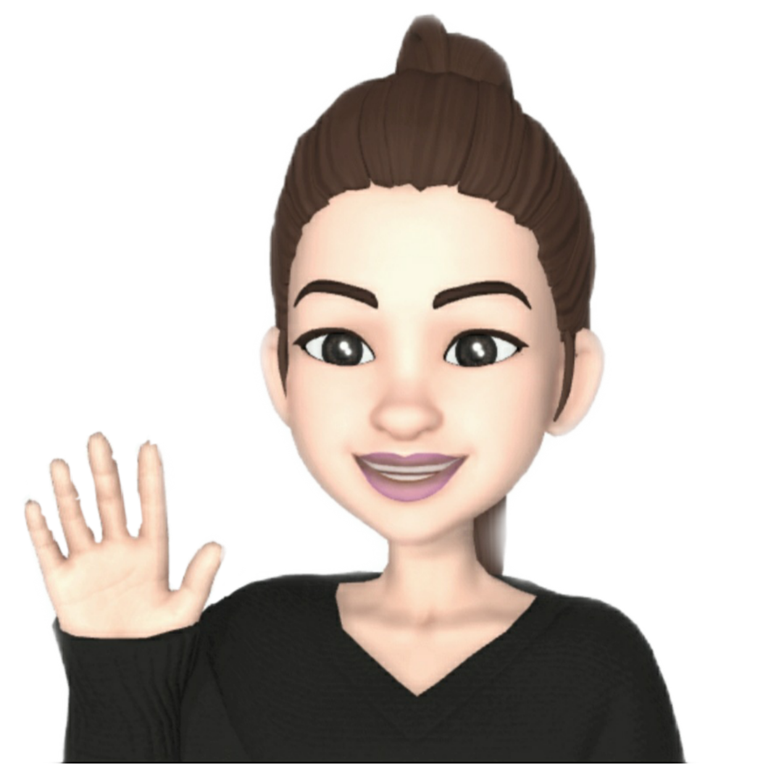

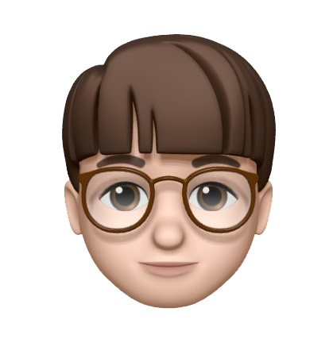
Part 1
조원 소개
김용현
김혜빈
김희진
최문선
팀원
공동 :데이터 수집, 전처리, WBS
개인: CNN 모델링, 코드 정리
팀원
공동 :데이터 수집, 전처리, WBS
개인: RNN 모델링, 발표자료 준비
팀원
공동 :데이터 수집, 전처리, WBS
개인: BiLSTM 모델링, 발표
팀장
공동 :데이터 수집, 전처리, WBS
개인: LSTM 모델링, 발표자료 준비

Slide 9

Part 3
수행절차 및 방법

Slide 10
Part 4
수행절차 및 방법
1
Datasets
2
Preprocessing
3
Modeling

Slide 11

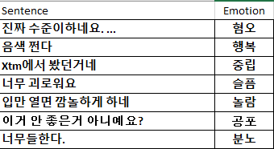
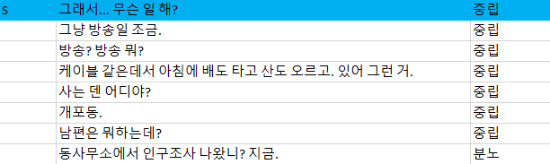
Part 3
Datasets
감정정보가 레이블링 된 단발성 대화 데이터셋.xlsx
감정정보가 레이블링 된 연속성 대화 데이터셋.xlsx
Notes:
단발성 대화 같은 경우에는 비교적 온건한 데이터를 취사선택
이외에 시대성을 강하게 띄는 고유명사, 시대정을 강하게 띄는 감정으로 레이블링 된 문장, 레이블링이 정상적이지 않은 문장, 비속어, 비문 등이 다수 존재.
연속성 대화 데이터셋 같은 경우에는 연속적인 대화에서만 명확히 감정이 레이블링 될 수 있는 문장이 굉장히 많았고, 구어체였으며,
레이블링마다 데이터 수의 차이가 심하게 났음
이러한 설명을 텍스트로 굳이 집어넣지 않았음

Slide 12
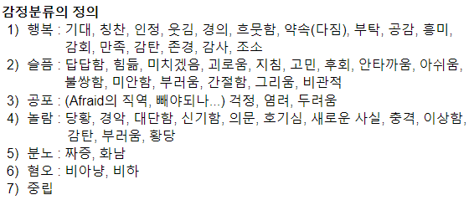
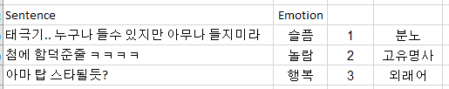
Part 3
Preprocessing 1 - 데이터 선정 기준 수립과 수작업 전처리
데이터 선정 기준, 직접 전처리, 감정 분류 정의
감정 오분류 문장 레이블링 정정
학습에 영향을 크게 줄 수 있을 만한 고유명사 삭제 여부 결정
비하, 칭찬 목적으로 변용된 고유명사 보존
외래어, 비속어, 유행어 포함 문장 상의 후 삭제 여부 결정
오탈자 수정, 띄어 쓰기 수정
보유한 데이터의 특징 확인 및 수정과
전처리 패키지에 넣기 전 정리

Slide 13
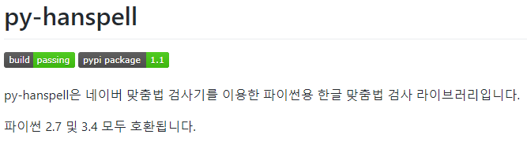
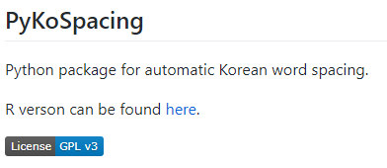
Part 3
Preprocessing 2 - 맞춤법 교정과 띄어쓰기 패키지
불용어 처리
다양한 불용어 사전을 검색
⇒ 본 프로젝트의 데이터 셋에서는 의미를 갖는 단어들이 불용어로 지정되어 있는 경우를 다수 확인, 사용하지 않는 것이 적합하다고 판단
Notes:
여긴 따로 설명할만한게 없긴한데
hanspell은 설명대로 네이버 맞춤법 검사기를 이용한 파이썬용 한글 맞춤법 검사 라이브러리로 대부분의 잘못된 띄어쓰기나 단어를 문법에 맞게 고쳐준다.
pykospacing은 한국어 띄어쓰기를 진행해주는 패키지로, hanspell 또한 동일한 기능을 포함하고 있지만
일부 비문의 경우 제대로 띄어쓰기가 진행되지 않는 문제가 있어서 그러한 부분을 보완해주기 위해서 사용.

Slide 14
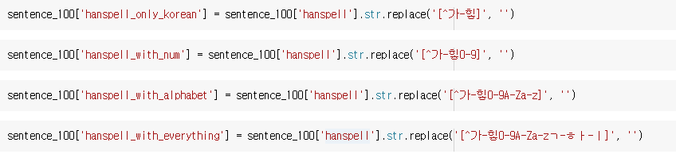
Part 3
Preprocessing2 - Code
정규표현식 처리
100개의 샘플 문장을 다양한 방식으로 정규표현식 처리를 진행
직접 정답을 만들어 비교하여 정확도가 가장 높은 방식을 채택

Slide 15
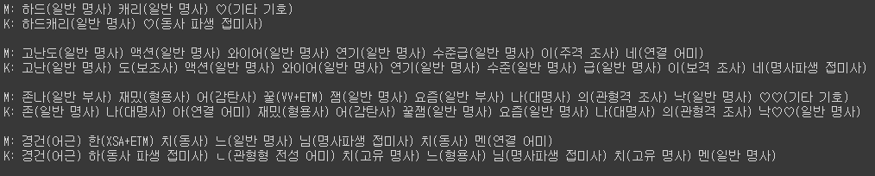
Part 3
Preprocessing 3 - Morpheme analysis(형태소 분석)
Kkma : 문장이 많아 분할해야 하는 문제가 있으므로 제외
Okt : 형태소를 세분화 하는 능력이 다른 분석기에 비해 떨어지기 때문에 제외
MeCab, Khaiii : 비슷한 성능을 보이기 때문에 형태소 분석 결과 비교 코드 작성
MeCab : 단위 명사(회, 장, 년..)를 구분하는데 탁월↑, Unknown이 간혹 있기도 함↓
Khaiii : 세분화에 탁월↑, 의미 있는 단어를 잘 묶음↑ ⇒ 전처리 패키지를 Khaiii로 결정
Notes:
Okt(Open Korean Text) - (구)트위터 형태소 분석기, 트위터에서 만든 오픈소스 한국어 처리기
mecab, khaiii와 다르게 명사를 일반명사, 고유명사, 의존명사로 세분화해서 분류하지 않는다.
MeCab - 기존에 구글 일본어 입력 프로젝트 작업의 일환, 은전한잎 프로젝트로 한국어로도 사용할 수 있도록 mecab-ko로 변형하였음
Khaiii(Kakao Hangul Analyzer III) - 카카오의 딥러닝 기반 형태소 분석기로 좋은 성능을 가지고 있다고 알려져 있어서 가져와 사용
Kkma - 서울대학교 IDS 연구실에서 만든 꼬꼬마 세종 말뭉치 활용 시스템. 기존에 존재하는 세종 말뭉치를 활용하기 위한 시스템으로 형태소 분석기를 포함

Slide 16
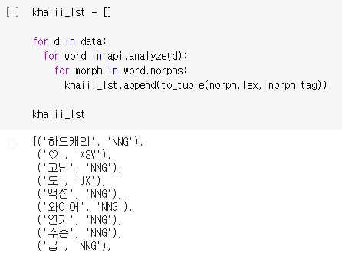
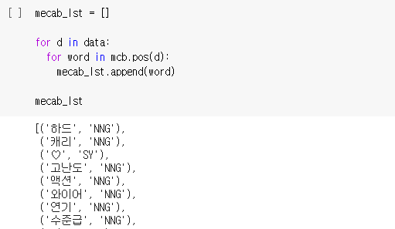
Part 3
Preprocessing 3 - Morpheme analysis Code
Khaiii
MeCab

Slide 17

Part 3
Modeling
CNN
RNN
LSTM
BiLSTM
김용현
김혜빈
최문선
김희진
결과 공유 후 4가지 모델을 비교하여 최종 모델을 선택

Slide 18
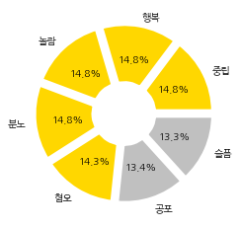
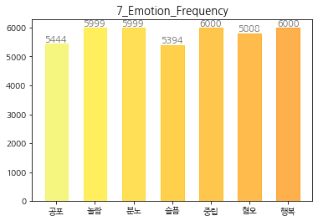
Part 3
Modeling 1 - 7 emotions
레이블링
공포(0), 놀람(1), 분노(2), 슬픔(3), 중립(4), 혐오(5), 행복(6)
문제점
성능이 낮음(가장 높은 성능이 BiLSTM의 54%)
원인 파악
레이블링 개수, 파라미터 개수에 비해 데이터의 수가 적음
해결 방안
감정을 일부 통합해 레이블링 개수를 줄이는 것과 데이터 추가 수집 중 전자를 선택
⇒ 공포에 놀람을, 분노에 혐오를 편입시켜 5가지 감정으로
데이터 통합 및 범주 간 비율에 맞게 데이터 추가

Slide 19

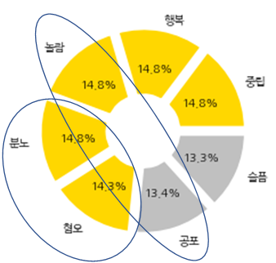
Part 3
Modeling 2 - 5 emotions
공포 + 놀람 ⇒ 공포
분노 + 혐오 ⇒ 분노
⇒공포(0), 분노(1), 슬픔(2), 중립(3), 행복(4)
성능개선을 확인
ex. 54% → 63%
기대에 못 미치는 정확도로 판단
3가지 감정(긍정, 부정, 중립)으로 통합
Notes:
BiLSTM성능 개선의 예시가 있으면 좋겠음
ex. RNN은 22% → 38% 개선

Slide 20
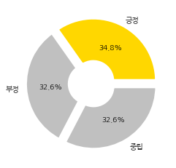
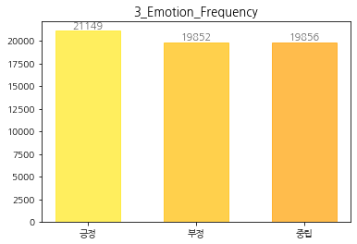
Part 3
Modeling 3 - 3 emotions
레이블링
긍정(0) : 기존 행복 + 새로운 데이터(네이버
영화 리뷰 중 긍정 데이터)
부정(1) : 기존 슬픔, 공포, 분노, 혐오
중립(2) : 연속적 대화 데이터셋의 중립
최종 변화
감정 범주 개수 : 7 → 3
레이블링 당 데이터 개수 :
5400~6000개 → 19000~21000개
성능 변화
RNN : 22% → 38% → 69%
LSTM : 53% → 65% → 75%
BiLSTM : 54% → 63% → 77%
CNN : 43% → 53% → 68%

Slide 21
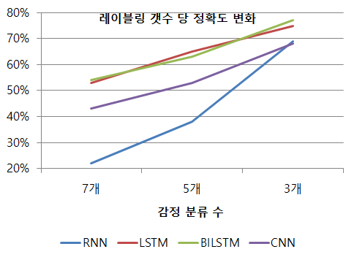
Part 3
Modeling 3 - 레이블링 개수에 따른 성능 변화
성능 변화
RNN : 22% → 38% → 69%
LSTM : 53% → 65% → 75%
BiLSTM : 54% → 63% → 77%
CNN : 43% → 53% → 68%
Notes:
다음 페이지에 모델 별 성능변화를 선그래프로 보여주는 것도 괜찮은 것 같음 (스토리 보드 p.11에 예시 첨부)

Slide 22
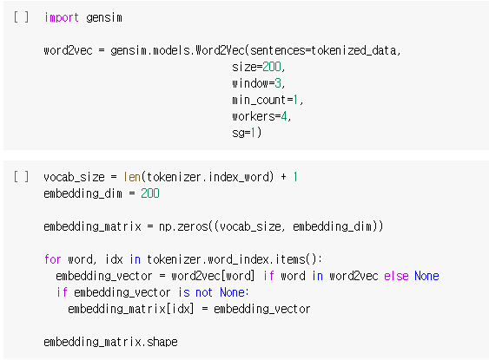
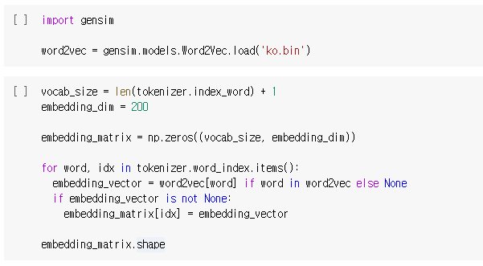
Part 3
Modeling - Embedding
← 기존 데이터셋으로 생성한 Word2Vec
← 사전학습된 Word2Vec
Word2Vec | acc
사전학습된 | 74.81%
기존 데이터셋으로 생성 | 76.66%
Embedding | 76.47%
Notes:
이 사진은 Word2Vec, 사전 학습된 Word2Vec, Embedding Layer 세 가지 비교할 때 사용하면 될 것 같습니다
Embedding acc : 76.47%
Word2Vec acc : 76.66%
Pre-trained Word2Vec acc : 74.81%

Slide 23
Part 3
Modeling - Word2Vec
변경사항 | acc
sg = 0 | 75.06%
sg = 1 | 76.66%
변경사항 | acc
dim = 100 | 75.89%
dim = 200 | 76.66%
dim = 300 | 76.22%
Notes:
이 사진은 dim 바꾼 거랑 sg 바꾼 거 설명할 때 필요할 것 같아요
이런 식으로 수정한 부분 표시해서 보여주면 좋을 것 같습니다
sg=0 (CBOW) acc : 75.06%
dim=100 (Word2Vec) acc : 75.89%
dim=300 (Word2Vec) acc : 76.22%

Slide 24
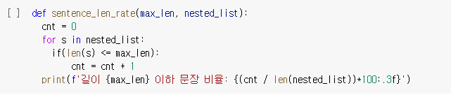
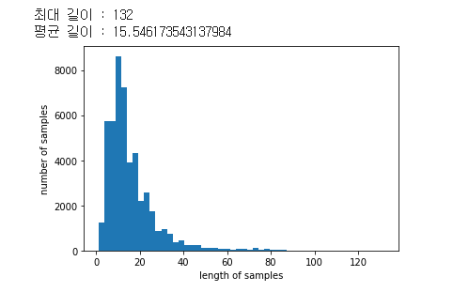
Part 3
Modeling - Padding
Max_len | 문장 포함 비율 | 정확도
40 | 96.295% | 76.36%
50 | 98.016% | 76.66%
60 | 98.786% | 76.30%
70 | 99.302% | 76.14%
Notes:
길이 x 이하인 문장 비율
max_len = 40 : 96.295%
max_len = 50 : 98.016%
max_len = 60 : 98.786%
max_len = 70 : 99.302%
-----
max len = x일 때 정확도
max_len = 40 acc : 76.36%
max_len = 50 acc : 76.66%
max_len = 60 acc : 76.30%
max_len = 70 acc : 76.14%

Slide 25
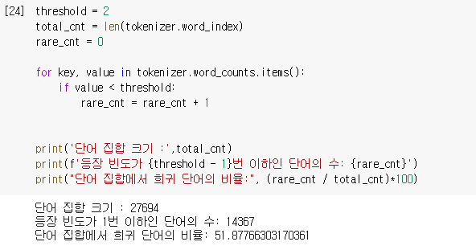
Part 3
Modeling - Vocab Size
Vocab Size로 Tokenizer Token의 갯수를 조절
희귀단어를 제외했을 때 단어의 수가 급격히 줄어드는 문제가 발생
변경사항 | acc
희귀단어 제거 | 76.22%
희귀단어 미제거 | 76.47%
Notes:
단어 집합의 크기 : 27694
등장 빈도가 1번 이하인 단어의 수: 14367
단어 집합에서 희귀 단어의 비율: 51.87766303170361
acc : 76.22%
76.47 희귀단어를 빼지 않았을 경우
> 이전 코드는 모든 단어를 학습시킨거고 이 코드로 1번 이하로 등장하는 단어의 수, 비율을 확인하고 희귀 단어는 제외한 후 모델링 한 정확도가 76.22%

Slide 26
Part 3
Modeling
Model_BILSTM | Loss | Accuracy | optimizer
orginal | 1.82882 | 0.7024 | rmsprop
BatchNormalization | 1.69626 | 0.70520 | rmsprop
Dropout | 1.38528 | 0.69887 | rmsprop
L2 Regularization | 1.88121 | 0.68428 | rmsprop
L2 Regularization, Dropout | 1.30096 | 0.70190 | rmsprop
L2 Regularization, BatchNormalization | 1.73741 | 0.70493 | rmsprop
Dropout & BatchNormalization | 1.09511 | 0.71071 | rmsprop
Dropout & BatchNormalization & Regularization | 0.95914 | 0.71346 | rmsprop
Dropout X Batch Normalization 레이어 2개 | 0.92653 | 0.71649 | rmsprop
Dropout X Batch Normalization 레이어 3개 | 0.92653 | 0.71649 | adam
Bidirectional(LSTM(64)레이어2개 | 1.04811 | 0.70493 | rmsprop
Bidirectional(LSTM(64) 레이어 3개 | 0.70140 | 0.75310 | adam
Bidirectional(LSTM(64) 레이어 2개 | 0.62261 | 0.74511 | rmsprop
Bidirectional(LSTM(128,64, 64) | 0.66272 | 0.75172 | rmsprop
Bidirectional(LSTM(64) 레이어 4개 | 0.74291 | 0.62532 | rmsprop
Hyper Parameter
Kernel Regularizer
ο Dropout : Loss를 효과적으로 경감
ο L2와 Batch Normalization : 효과 미미
EarlyStopping, ModelCheckpoint
긴 학습 시간과 모델 과적합을 방지하기 위해 사용
Optimization Method
ο Adam : 조금 더 나음
ο RMSProp : 조금 떨어지지만 큰 차이
없음

Slide 27

Part 4
수행결과 및 시연

Slide 28
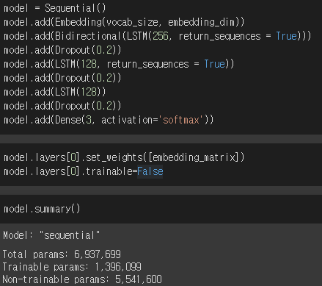
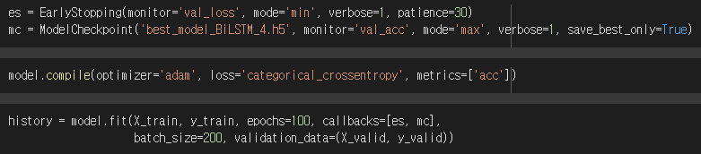
Part 4
수행결과 - Final Model

Slide 29
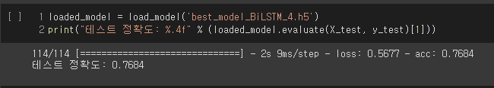
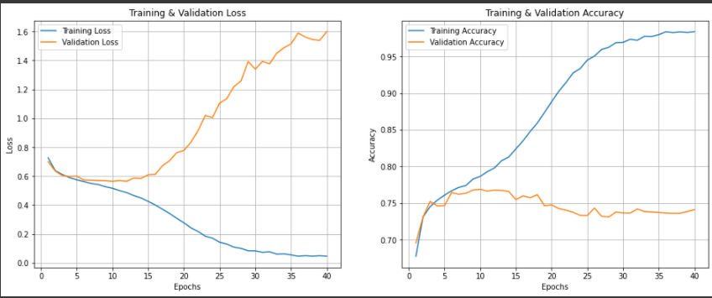
Part 4
수행결과- Final Model

Slide 30
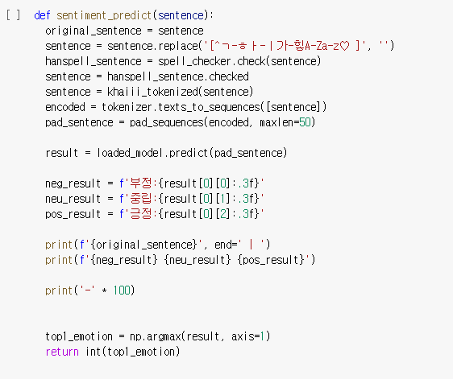
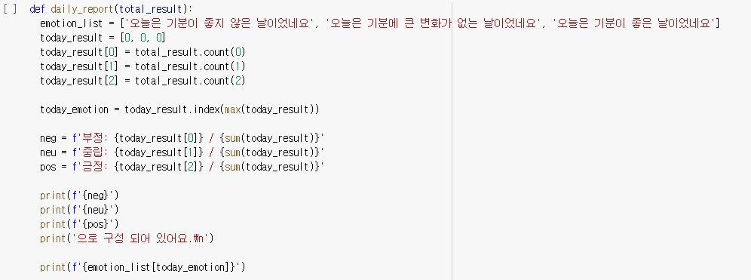
Part 4
수행 결과 - 시연
‘PC 카톡 대화 내보내기’
를 통해
대화를 txt 파일로 저장
txt파일을 전처리하여
발화자와 내용만 분리
대상의 이름을 입력하고,
대상의 문장들만
분석하는 코드 진행
01.
02.
03.
04.
결과 :
문장 별 감정과
발화자의 종합 판단 출력

Slide 31
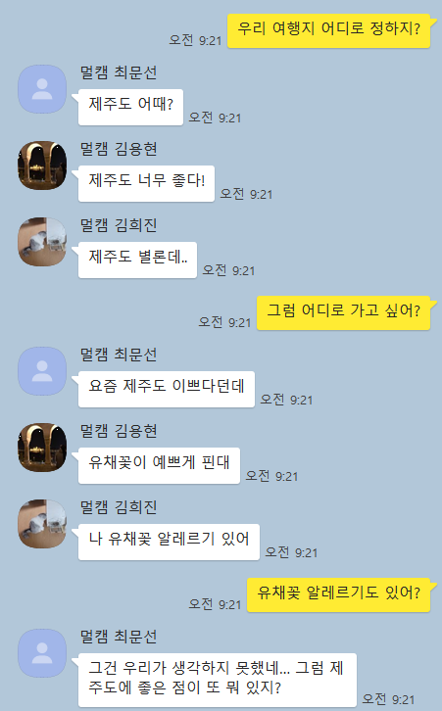
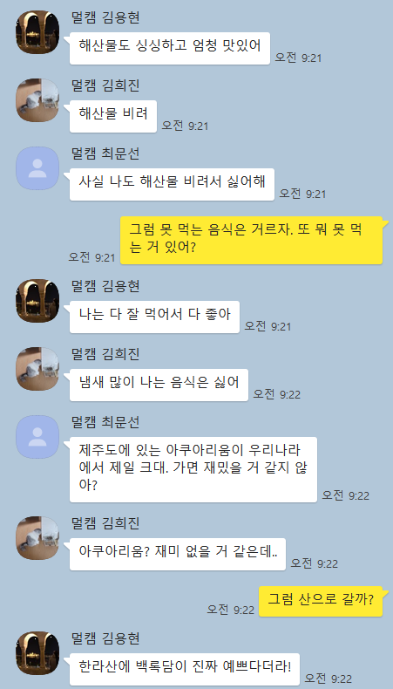
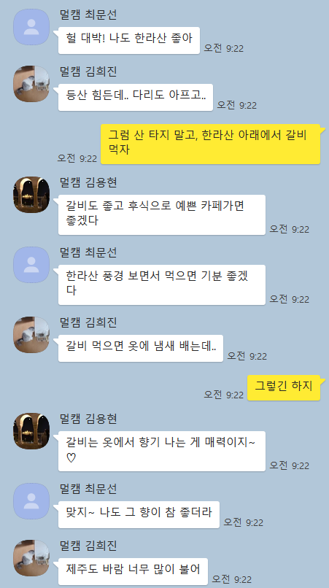
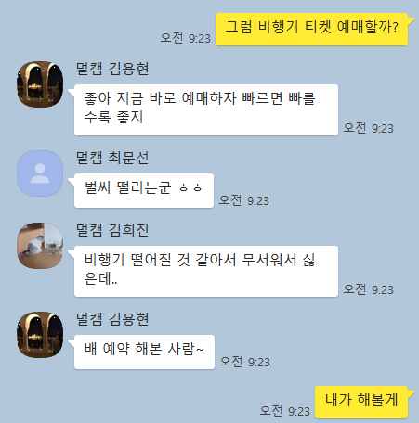
Part 4
수행 결과 - 시연

Slide 32
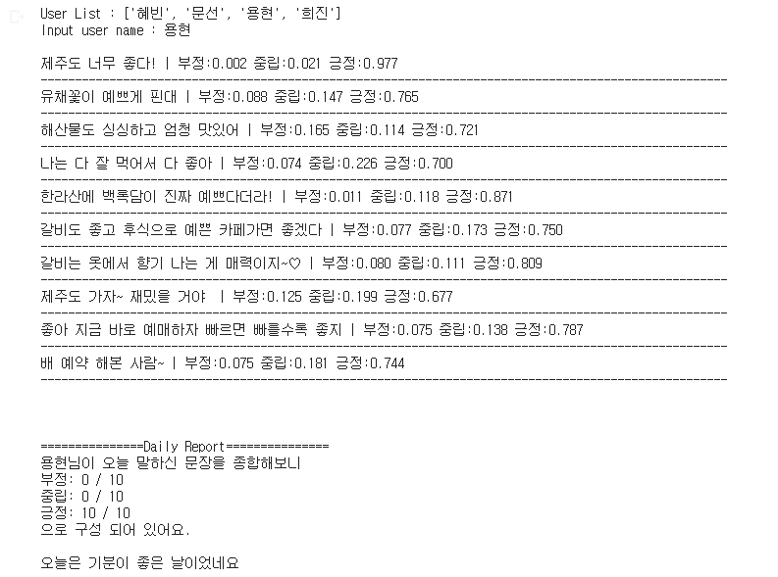
Part 4
수행 결과 - 시연
사용자 별 감정 판단_ 긍정
사용자 ‘용현’이 발화한 10개의 문장 중 10문장 모두 긍정으로 판단

Slide 33
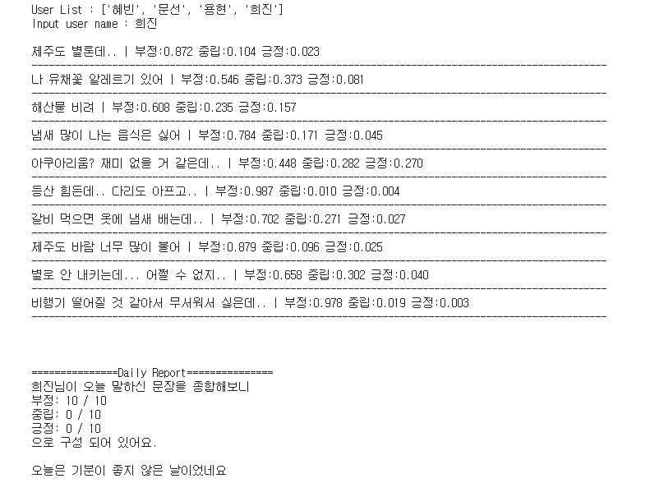
Part 4
수행 결과 - 시연
사용자 별 감정 판단_ 부정
사용자 ‘희진’이 발화한 10개의 문장 중 10문장 모두 부정으로 판단

Slide 34
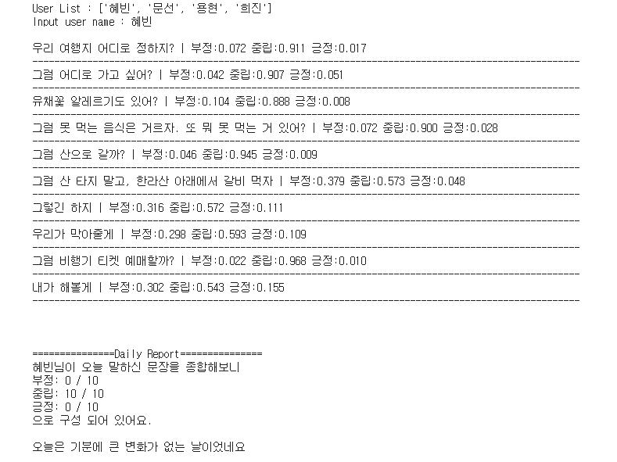
Part 4
수행 결과 - 시연
사용자 별 감정 판단_ 중립
사용자 ‘혜빈’이 발화한 10개의 문장 중 10문장 모두 중립으로 판단

Slide 35
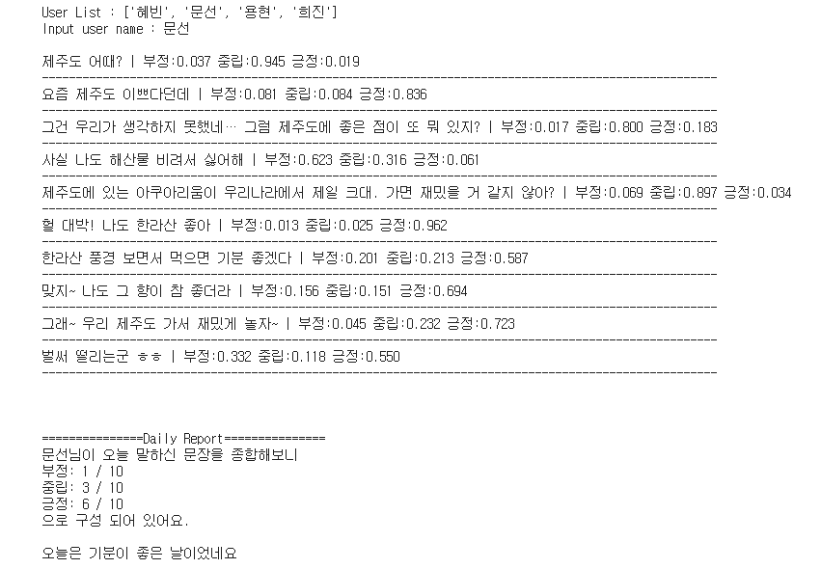
Part 4
수행 결과 - 시연
사용자 별 감정 판단_ 혼합
사용자 ‘문선’이 발화한 10개의 문장 중 10% 부정, 30% 중립, 60% 긍정으로 최종 긍정으로 판단

Slide 36
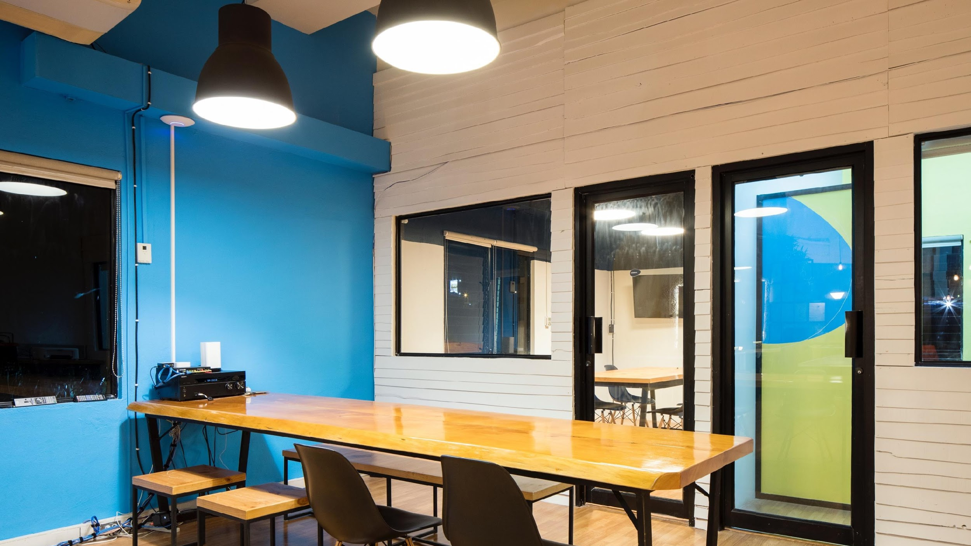
Part 3,
제목을 입력하세요
Part 5
느낀 점

Slide 37
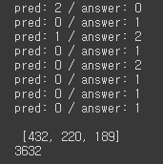
Part 5
한계점
이용 데이터
과거 자료(2016 ~ 2017년)
정치색이 짙은 자료
데이터 수집 과정
문장 별 감정 레이블링이 된 데이터의 부족
세분화 감정 별 데이터의 부족
데이터 양과 시간 부족 문제로 크롤링을 하지 못한 점(직접 레이블링 가능)
사용하지 못한 모델
배우지 않은 내용 + 자료 부족 등의 이유로 더 깊게 시도해보지 못 한 KoBERT
모델링 결과
긍정, 부정, 중립 중 부정으로 판단이 쏠리는 경향이 있음
Notes:
뭐가 나은가요? 전 이거요!(용현) 오케이이이

Slide 38
Part 5
느낀 점
김용현
김혜빈
최문선
김희진
언어 전공이기 때문에 자연어 처리에 대한 관심이 있었고 이번 프로젝트를 통해서 모델 성능을 높이기 쉽지 않은 주제였지만 조장님, 팀원들과 함께 여러가지 시도를 통해 자연어 처리에 대한 경험을 할 수 있어서 즐거웠던 시간이었습니다.
추후 ML에 대한 지식과 언어에 대한 지식을 쌓아 3개의 감정이 아닌 7개의 감정 분류로도 성능을 올리는 목표를 만들어준 프로젝트였습니다.
어떤 파라미터를 넣을까, 패키지는 어떤 것이 나을까 생각하며 하나씩 적용해보는 재미가 있었습니다.
아무래도 한글에 대한 경험이 많기 때문일까, 자연어 처리는 결과를 확인하는 것이 익숙하기도 했고, 한편으로는 성능이 생각만큼 나와주지 않아 마음이 다급해지기도 했습니다. 하지만, 새로운 것들을 시도해본다는 의미가 중심을 잡아줬습니다.
팀원들과 테스트 데이터를 만들었던 작업이 특히 기억에 남을 것 같습니다.
모델을 변경하고 파라미터를 바꿔가는 것 만을 생각하고 있었는데, 그것보다는 전처리를 얼마나 효과적으로 하느냐, 얼마나 데이터를 활용할 수 있게끔 만드느냐가 인공지능 모델링의 매우 큰 부분을 차지한다는 것을 확실히 알 수 있게 된 프로젝트 였다고 생각합니다.
그러한 부분 외에도 모델링을 하는 과정에서 이것저것 시도 해보며 직접 몸으로 체험했던 부분들이 기억에 오래 남을 것 같습니다.
좋은 분들과 함께 자연어 처리에 대해 진행하게 되어, 모델링에 조금 더 흥미를 느끼게 된 좋은 시간이었습니다.
인터넷에 이미 다양한 비교 분석 결과들이 나와있지만 우리 프로젝트에 적합한 결과를 도출하기 위해 직접 코드를 작성하여 비교했던 과정이 기억에 남습니다. 이번 프로젝트에서 경험한 다양한 시행착오들로 많은 것을 배웠던 것 같습니다. 또, 개별 프로젝트가 아닌 팀 프로젝트로 모델링을 진행하면서 내가 생각하지 못했던 부분들에 대해 고려할 수 있었던 것이 좋았습니다. 자연어처리에 대해 더 공부한 후 이번 프로젝트 한계점을 개선해보고 싶습니다.

Slide 39

경청해주셔서 감사합니다.

